Slide 1
Vacuna contra Varicela
Lic. Lorena Cardozo

Slide 2
COMPOSICIÓN DE LA VACUNA
Vacuna a virus vivos atenuados
Obtenidas del cultivo tisular de células humanas
Contiene neomicina (ATB)
Cepa OKA /Merck

Slide 3
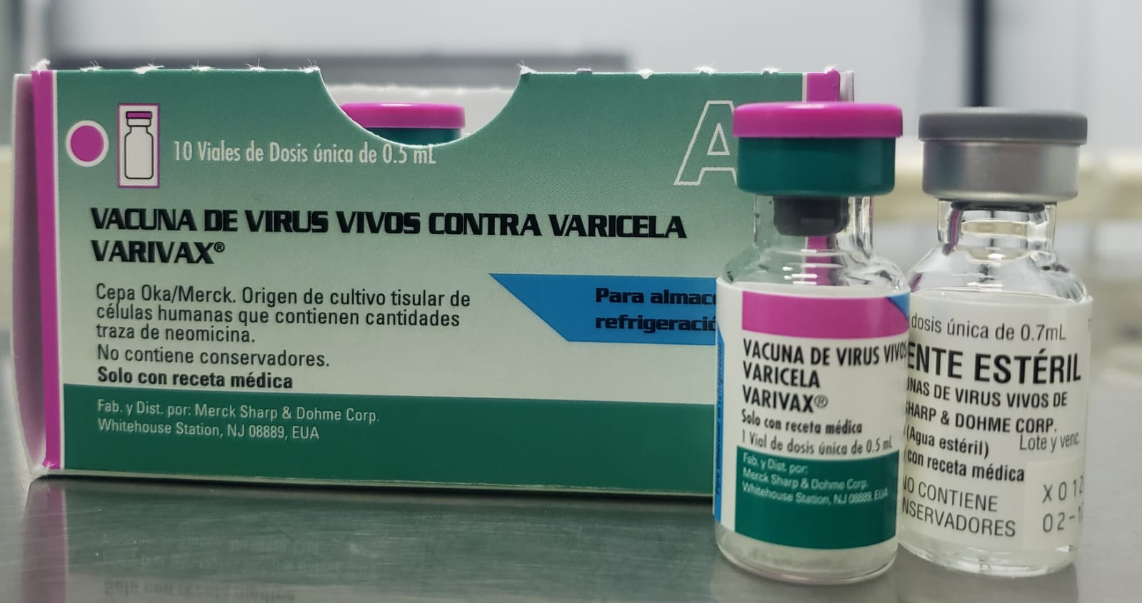
DOSIS
Se presenta como vacuna liofilizada para su reconstitución
Se diluye con 0,5ml de su diluyente

Slide 4
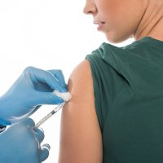
VÍA DE ADMINISTRACIÓN
Su aplicación es VIA SUBCUTANEA en el musculo deltoides

Slide 5
CON EL OBJETIVO DE DISMINUIR LAS COMPLICACIONES GRAVES POR LA ENFERMEDAD VARICELA SE INCORPORÓ EN CALENDARIO NACIONAL DE VACUNACIÓN A TODOS LOS NIÑOS NACIDOS A PARTIR DEL 1° DE OCTUBRE DE 2013 DEBEN RECIBIR UNA DOSIS ÚNICA DE VACUNA ANTIVARICELA A LOS 15 MESES DE EDAD (RESOLUCIÓN MINISTERIAL 10296/14) POR RESOLUCIÓN 3613/2021 SE INCORPORA LA SEGUNDA DOSIS DE VACUNAS VARICELA A CALENDARIO: “SERÁN INCLUIDOS PARA LA ADMINISTRACIÓN DE LA SEGUNDA DOSIS DE VACUNA CONTRA VARICELA TODOS LOS NIÑOS Y NIÑAS QUE CUMPLAN 5 AÑOS A PARTIR DEL INICIO DE LA ESTRATEGIA (1 DE ENERO DE 2022)”.

Slide 6
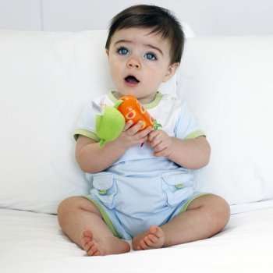
ESQUEMA
Se aplica:
1° dosis a los 15 meses
una 2° dosis al ingreso escolar

Slide 7
ESQUEMA
Aquellos niños mayores aún no vacunados, tienen la oportunidad de recibir la segunda dosis. • Aquellos niños que nacieron antes de Octubre de 2013, no están incluidos en la estrategia
• Se puede administrar simultáneamente con otras vacunas en uso en la infancia.
Si dos vacunas vivas atenuadas no se aplican el mismo día, se recomienda una espera mínima de 28 días entre ambas.

Slide 8
CONSERVACIÓN
T° de +2 a + 8°C
En el centro
de la heladera

Slide 9
REACCIONES ADVERSAS
Las reacciones adversas son generalmente leves y
ocurren con una frecuencia general entre 5-35%.
Son inusuales en los huéspedes inmunocompetentes:
Locales: Eritema, tumefacción y dolor. Vesículas
localizadas en el 1 al 3% de los vacunados, durante la primer semana post vacunación
Generales: Erupción variceliforme con escasas lesiones entre los 5 y 28 días siguientes a la vacunación

Slide 10
CONTRAINDICACIONES
Reacción alérgica grave (anafilaxia) a la vacuna o a alguno de sus componentes (neomicina, kanamicina entre otros).
Inmunodeficiencias celulares (congénitas, adquiridas, procesos tumorales, tratamiento con inmunosupresores o radioterapia).
Infección por VIH con inmunocompromiso grave (recuento de linfocitos T CD4 inferior a 15%).

Slide 11
CONTRAINDICACIONES
Tratamiento con altas dosis de corticoides (dosis mayores a
2 mg/kg/día de prednisona o equivalentes; o 20 mg/día de prednisona o equivalentes por más de 14 días).
Se puede recomendar la vacuna al mes de suspendida la corticoterapia a esas dosis.
Embarazo.

Slide 12
FALSAS CONTRAINDICACIONES
Los convivientes de la embarazada no tienen contraindicación para la vacunación, a menos que ellos mismos tuvieran contraindicación para la administración de vacuna contra la varicela.
Los tratamientos corticosteroides inhalatorios, intranasales o tópicos no constituyen una contraindicación para la vacunación.

Slide 13
INDICADORES DEL PROGRAMA HUÉSPEDES ESPECIALES
Contactos sanos susceptibles convivientes de inmunocomprometidos y de prematuros < de 1500 gr.
Pacientes HIV asintomáticos o sintomáticos sin alteración de la inmunidad, en niños con CD4 > al 15% y en los adolescentes y adultos con CD4 > a 200/mm3.
Pacientes con deterioro de la inmunidad humoral.
Pacientes en programa de trasplantes de órganos sólidos por lo menos 1 mes antes del trasplante.

Slide 14
INDICADORES DEL PROGRAMA HUÉSPEDES ESPECIALES
Pacientes con leucemia, linfomas o tumores sólidos con remisión y 3 meses después de haber finalizado el tratamiento con quimioterapia.
Pacientes con enfermedades crónicas que no reciban inmunosupresores o corticoides a dosis >2mg/kg/día por más de 15 días.
Síndrome nefrótico.

Slide 15
PRECAUCIONES
Enfermedad aguda moderada o severa con o sin fiebre.
Tratamiento antiviral contra el virus herpes.
Reciente administración de gammaglobulina, sangre y hemoderivados que contienen anticuerpos: se recomienda postergar la vacunación por 3 a 11 meses, dependiendo de la dosis y el producto recibido (similar a lo que sucede con Triple Viral)
En caso inverso, si se ha aplicado la vacuna contra varicela, se sugiere (en caso de ser posible) postergar durante al menos dos semanas la administración de inmunoglobulina. Si esto no fuera factible, considerar la aplicación de la vacuna como no válida y revacunar.

Slide 16
INMUNIDAD Y EFICACIA
La eficacia clínica de una dosis de vacuna varicela es del 70-90% para las formas leves.
y del 95% para las graves (las formas graves están definidas por la presencia de mas de 300 lesiones y fiebre mayor a 38,9°C y en otros, por mas de 500 lesiones, complicaciones o requerimiento de hospitalización… )

